Slide 1

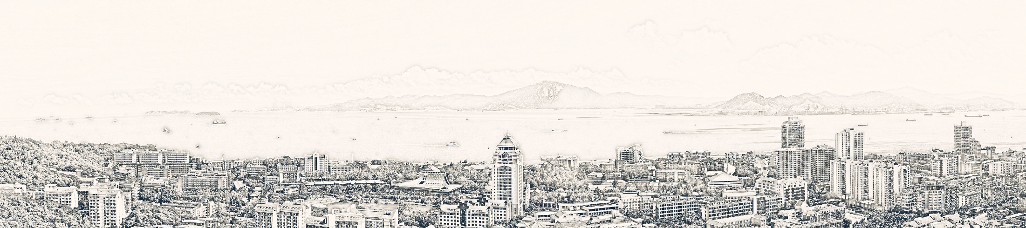
Computer Graphics
计算机图形学实验5
Transformation （二）

Slide 2
Transformation 2
1.过往内容回顾
变换一
绕轴旋转和平移
绕任意轴旋转
缩放
2.本次实验说明
变换二
3.作业提交说明

Slide 3
变换一
阅读资料：
（1）课件：《L5 Transformation》
（2）Eigen使用：快速入门Eigen (or Eigen: Quick reference guide)
任务要求：
在阅读了课件的相关内容后，利用Eigen库，编写相应的变换矩阵，实现以下任务：
绕轴旋转和平移
绕任意轴旋转
缩放
Notes:
课件上有相应的变换矩阵，希望同学们自行推导，掌握了以后编写实验代码
Eigen: Quick reference guide

Slide 4
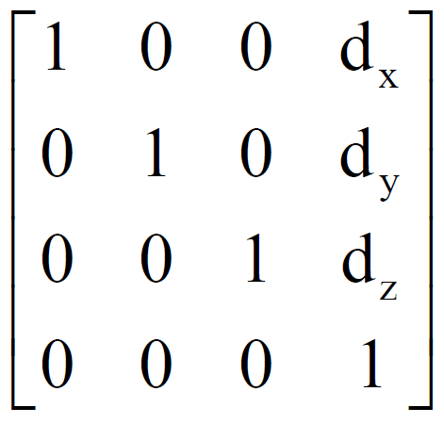
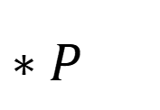
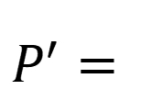
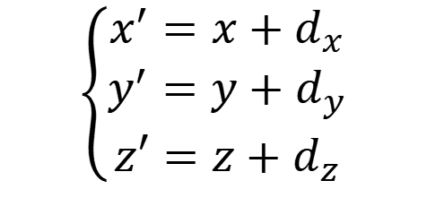
平移
有点$P=(x, y, z,1)$，经过平移$d=(d_{x},d_{y},d_{z},0)$, 得到$P^{′}=(x^{′},y^{′},z^{′},1)$
$$\left\{\begin{aligned}x^{′}=x+d_{x} \\ y^{′}=y+d_{y} \\ z′=z+d_{z}\end{aligned}\right.$$
$$P^{′}=$$
$$∗P$$

Slide 5
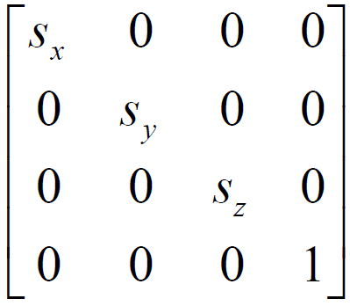
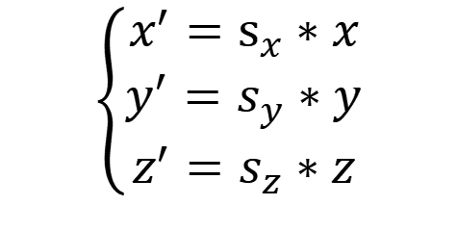
缩放
有点$P=(x, y, z,1)$，经过缩放$s=(s_{x},s_{y},d_{z},0)$, 得到$P^{′}=(x^{′},y^{′},z^{′},1)$
$$\left\{\begin{aligned}x^{′}=s_{x}∗x \\ y^{′}=s_{y}∗y \\ z^{′}=s_{z}∗z\end{aligned}\right.$$
$$P^{′}=$$
$$∗P$$

Slide 6
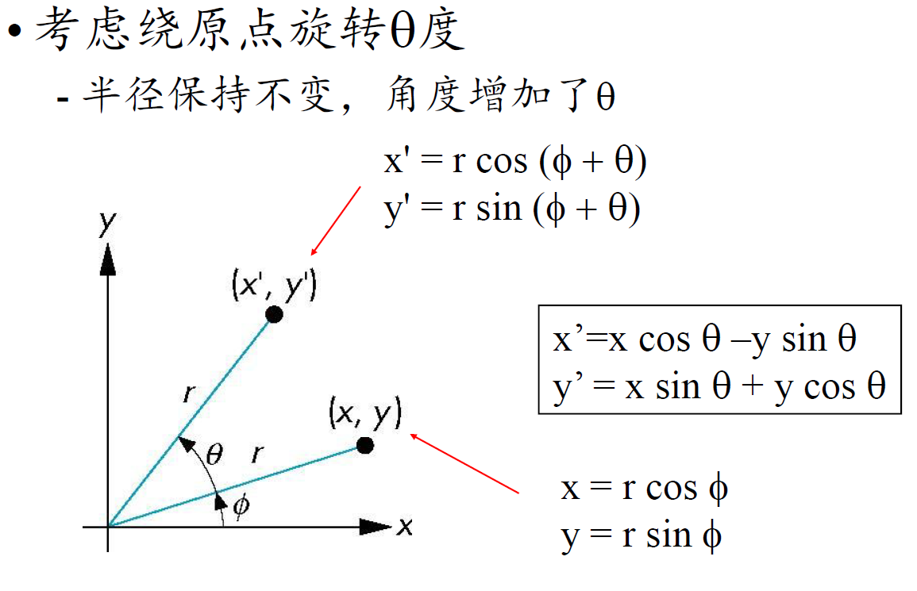
旋转（2D）
来源：课件《L5 Transform 1》P18

Slide 7
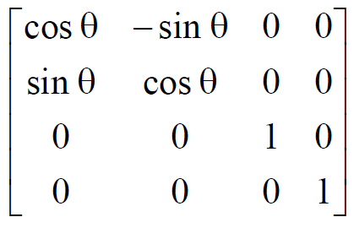
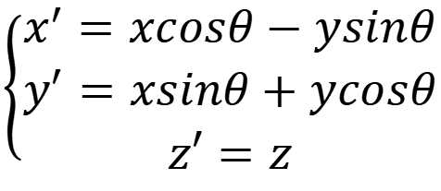
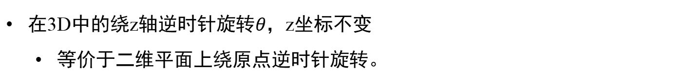
旋转（3D）
在3D中的绕z轴逆时针旋转$θ$，z坐标不变
等价于二维平面上绕原点逆时针旋转。
$$\left\{\begin{aligned}x^{′}=xcosθ−ysinθ \\ y^{′}=xsinθ+ycosθ \\ z′=z\end{aligned}\right.$$
来源：课件《L5 Transform 1》P20

Slide 8
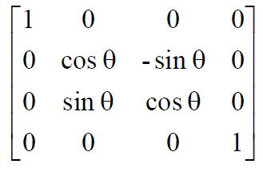
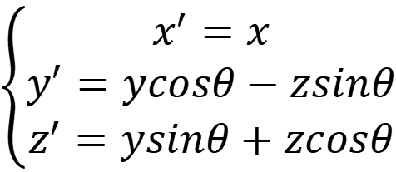
旋转（3D）
在3D中的绕x轴逆时针旋转$θ$，x坐标不变
$$\left\{\begin{aligned}x^{′}=x \\ y^{′}=ycosθ−zsinθ \\ z^{′}=ysinθ+zcosθ\end{aligned}\right.$$
来源：课件《L5 Transform 1》P20

Slide 9
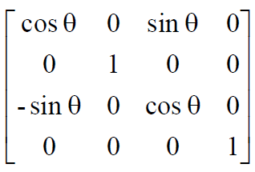
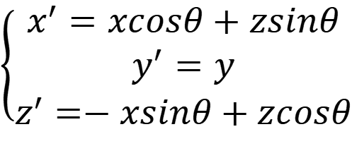
旋转（3D）
在3D中的绕y轴逆时针旋转$θ$，y坐标不变
$$\left\{\begin{aligned}x^{′}=xcosθ+zsinθ \\ y^{′}=y \\ z^{′}=−xsinθ+zcosθ\end{aligned}\right.$$
来源：课件《L5 Transform 1》P20

Slide 10
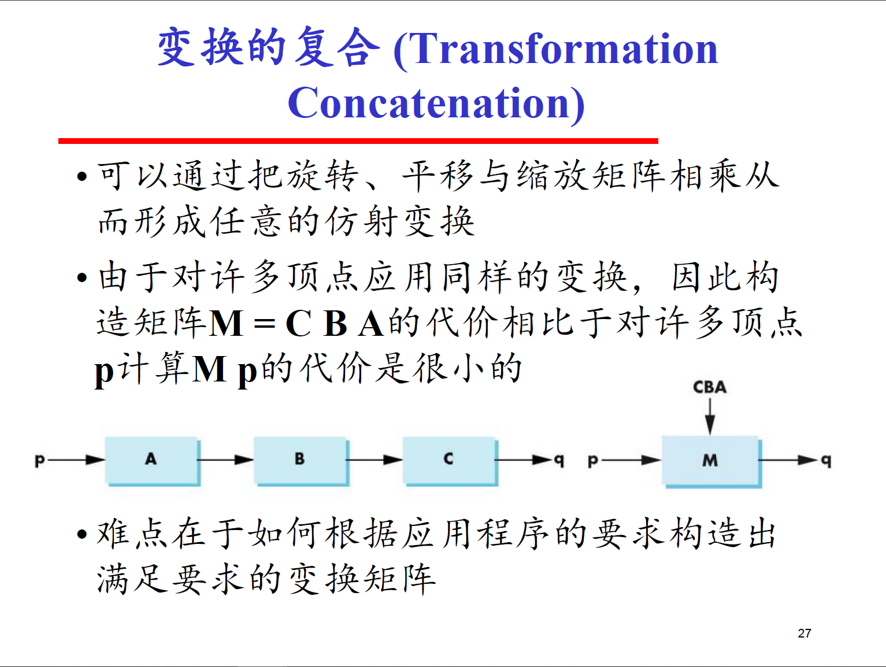
来源：课件《L5 Transform 1》P27

Slide 11
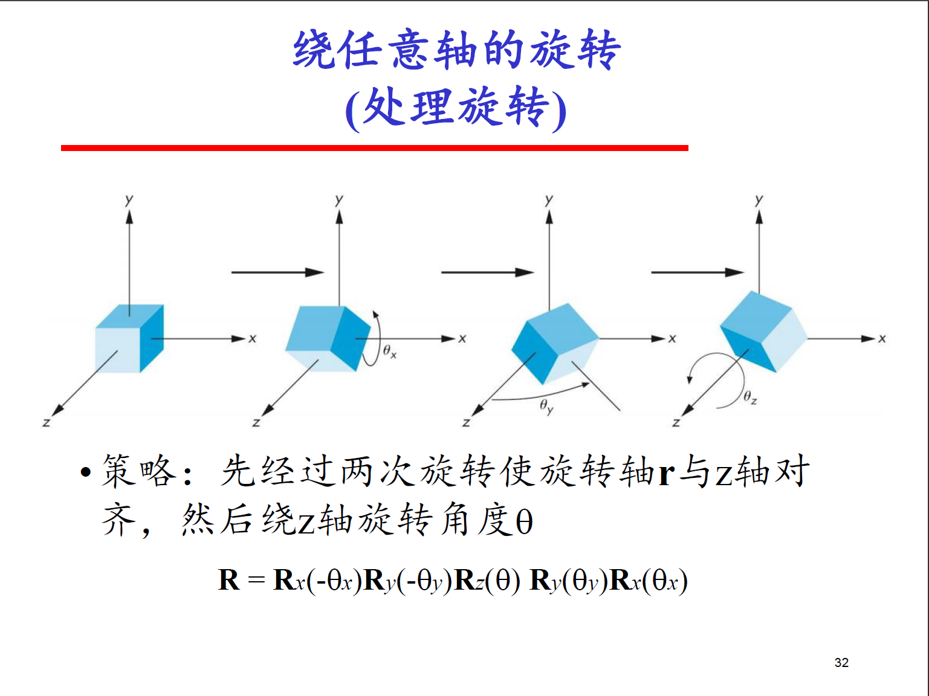
来源：课件《L5 Transform 1》P32

Slide 12
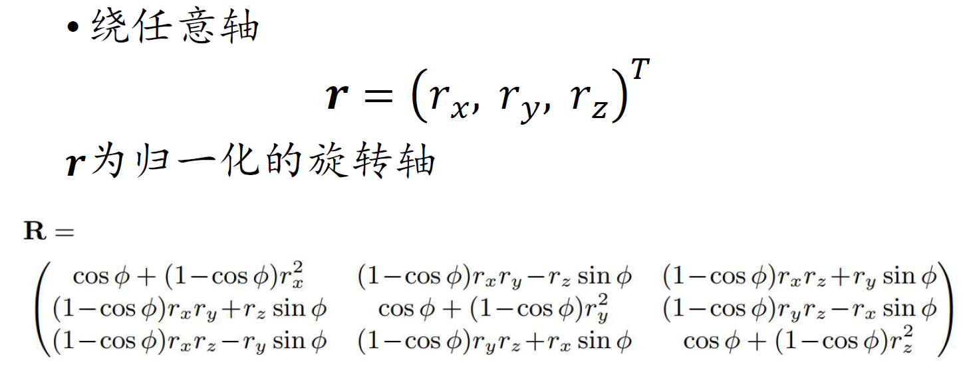
绕任意轴旋转
来源：课件《L5 Transform 1》P20
Notes:
绕任意轴旋转的两种方法简单推导 - 知乎 (zhihu.com)

Slide 13
本节实验内容
阅读资料：
（1）课件：《L5 Transformation 2》
任务要求：
阅读课件，利用Eigen库，编写相应的变换矩阵，实现以下任务：
实现OpenGL中gluLookAt功能
实现OpenGL的glOrtho功能
实现OpenGL的gluPerspective功能
实现OpenGL的glFrustum功能
实现OpenGL的glViewport功能
Notes:
课件上有相应的变换矩阵，希望同学们自行推导，掌握了以后编写实验代码
Eigen使用：快速入门Eigen (or Eigen: Quick reference guide)

Slide 14
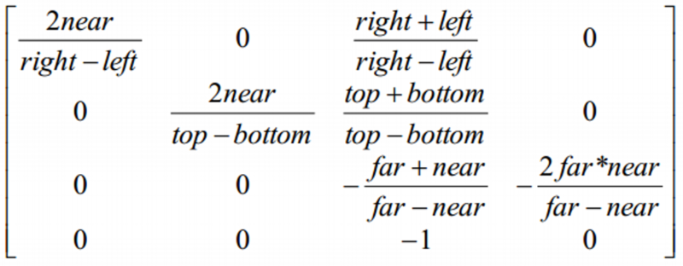
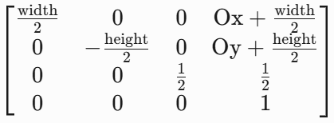
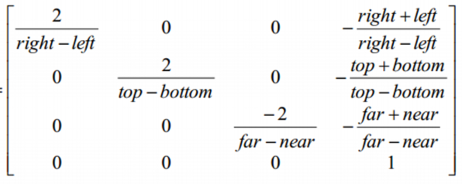
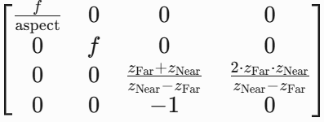

相关变换矩阵公式
glFrustum
glViewport
glOrtho
gluPerspective

Slide 15
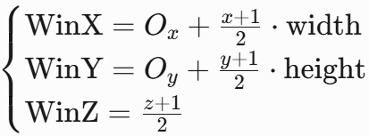
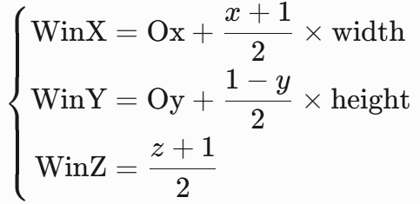
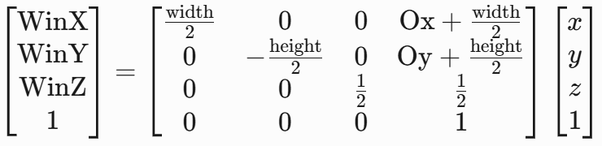
glViewport(Ox, Oy, width, height)
注意：这里的WinY坐标和窗口系统的坐标朝向是反的，因此要对Y进行反转
来源：课件《L5 Transformation 2》P41

Slide 16
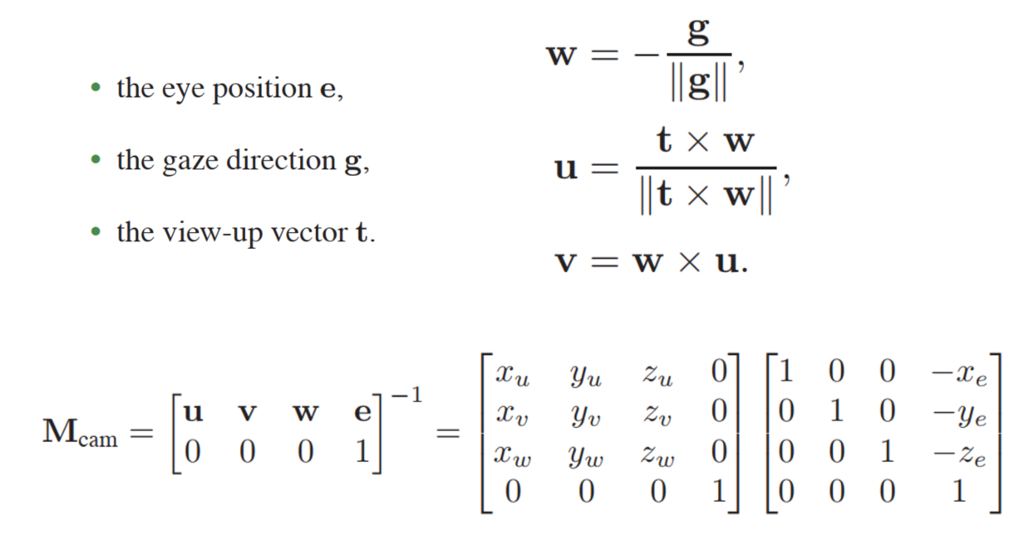
gluLookAt
来源：课件《L5 Transformation 2》P13
旋转矩阵
平移矩阵

Slide 17
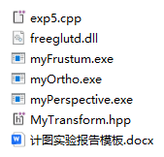
作业提交说明
本次实验提交参考右侧示例
详细提交说明参照实验文档
提交方式为：将代码源文件、可执行文件、实验报告放到一个文件夹中，文件夹命名格式为：学号_姓名，压缩后上传到ftp服务器中相应目录下（/上传作业/曾鸣/2025图形学/实验5）。
本次实验作业的提交截止日期为5.14。

Slide 18
计算机图形学实验5

